Slide 1
Verschuif performance testen naar de Bouw
30/10/2014
TestNet Najaarsevent

Slide 2
Voorbeeld Applicatie X
Specificatie Ontwerp/Bouw Implementatie Acceptatie Productie
nov 2013 feb 2014 sep 2014 dec 2014 jan 2015
Sprint1 Sprint 2 Sprint 3 . . . Sprint n
Performance
acceptatie
test

Slide 3
Bijsturen plan Applicatie X
Specificatie Ontwerp/Bouw Implementatie Acceptatie Aanpassing SW Productie
nov 2013 feb 2014 sep 2014 dec 2014 jan 2015 mrt 2015
Sprint1 Sprint 2 Sprint 3 . . . Sprint n
Performance test
Performance test
Boehm?

Slide 4
(Performance) Model based testing

Slide 5
Risco’s applicatie performance
Code
(Geproduceerde software) Model based
(Capaciteit afgestemd
op de vraag?) Model based
(Productieomgeving
Goed ingericht?) Conventioneel
Capaciteit
Implementatie

Slide 6
Code

Slide 7

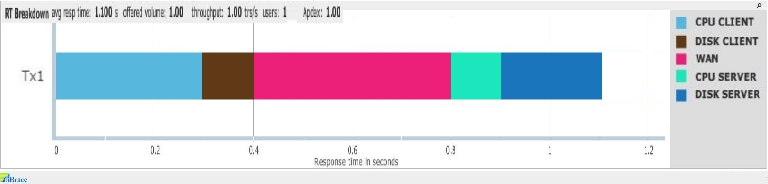
Transactieprofiel – Performance-DNA

Slide 8

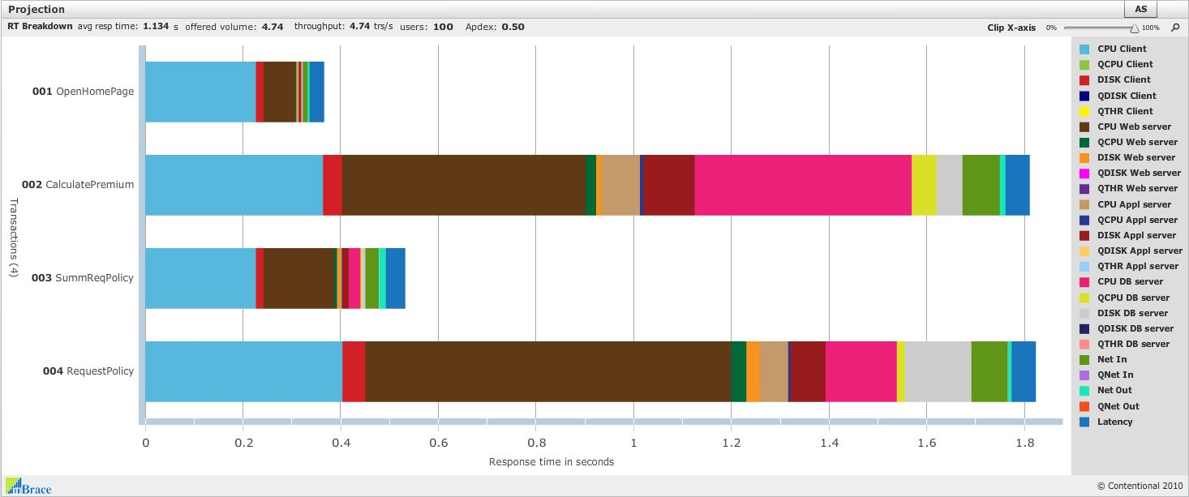
Performance test sprint voor sprint: Sprint 01
CPU Web server
CPU DB server

Slide 9
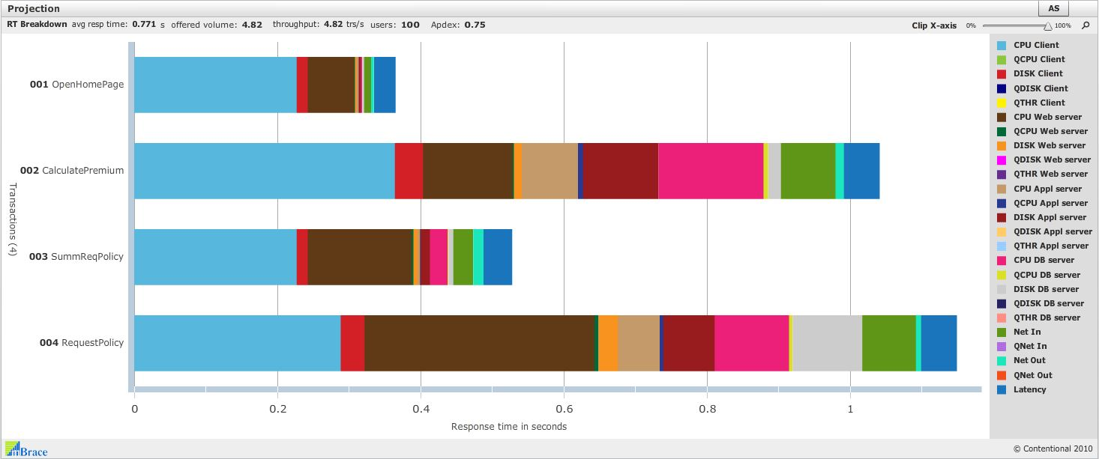
Sprint 01 optimised

Slide 10
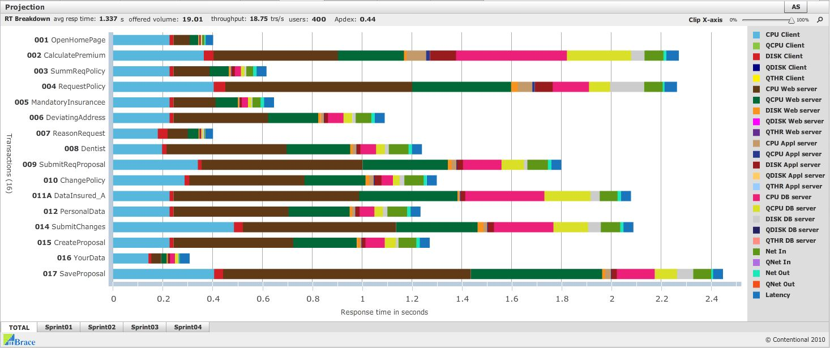
Volledige applicatie na Sprint 04

Slide 11
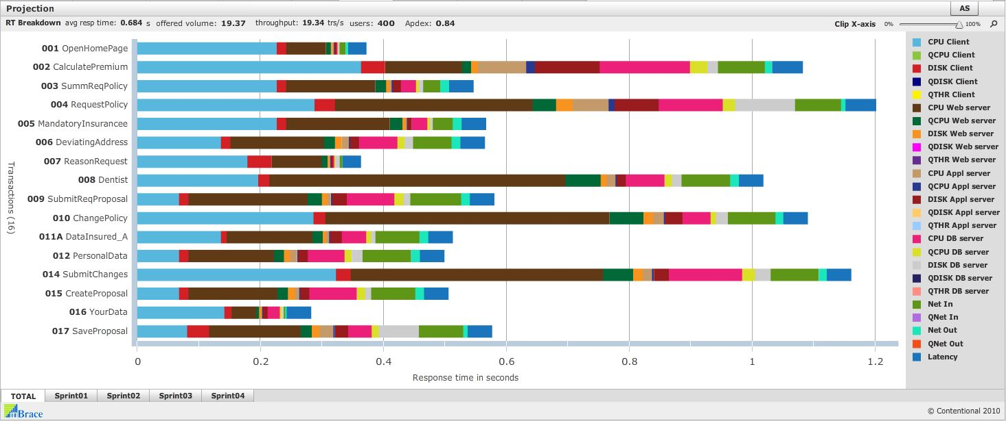
Volledige applicatie geoptimaliseerd

Slide 12
Resultaat evaluatie code
Geen verrassingen meer
Alle transacties voldoen aan de normen
Correctie / optimalisatie in kortst mogelijke tijd
Veroorzaakt geen vertraging bij invoering

Slide 13
Capaciteit

Slide 14
Opbouw beeld capaciteitsvraag applicatie
Capacity usage Sprint 4
Capacity usage Sprint 3
Capacity usage Sprint 2
Capacity usage Sprint 1
Sprint 1 Sprint 2 Sprint 3 Sprint 4
Volledige appl

Slide 15
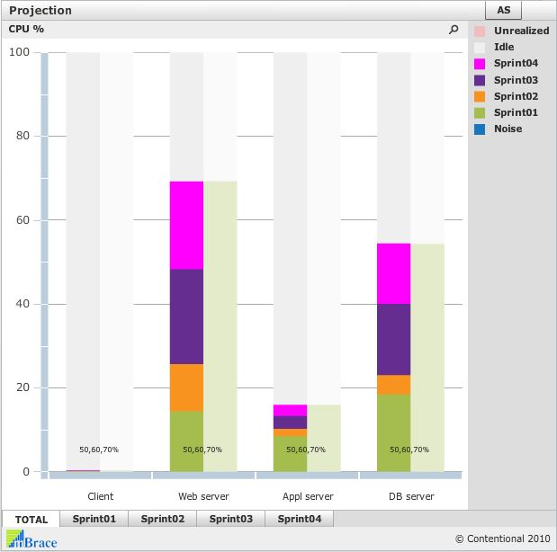
Capaciteitsvraag volledige applicatie

Slide 16
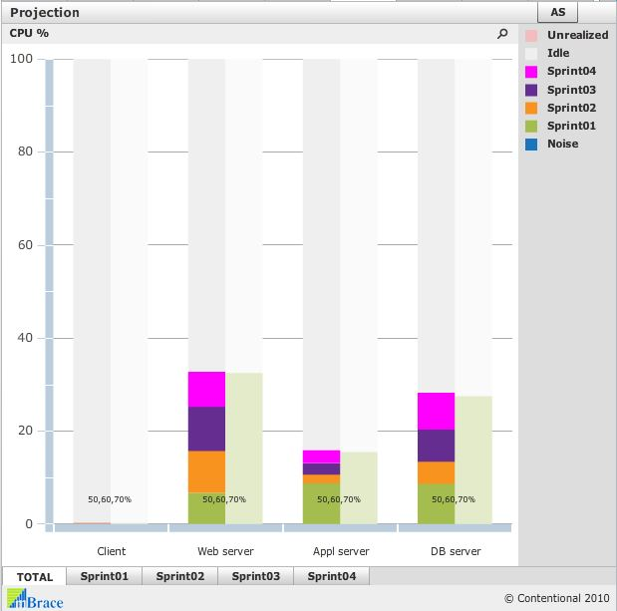
Capaciteitsvraag applicatie na optimalisatie

Slide 17
Resultaat evaluatie capaciteit
Aan het eind van de bouwfase is de capaciteitsvraag helder
Geen verrassingen
Geen capaciteitstekort
Geen irrationele overcapaciteit

Slide 18
Implementatie
Conventionele load test / endurance test
Uitgangspunten:
    Code is OK
    Capaciteit is OK
Doel test
    Opsporen defecten in implementatie
    Niet: performance (is al uitgewerkt bij Code en Capaciteit)!
    Parameters software resources
    Pools, geheugen, locks, mutexes, . . .

Slide 19
Alternatief plan Applicatie X
Specificatie Ontwerp/Bouw Implementatie Acceptatie Productie
nov 2013 feb 2014 sep 2014 dec 2014 jan 2015
Sprint1 Sprint 2 Sprint 3 . . . Sprint n
Performance
evaluatie
code
Performance
evaluatie
capaciteit
Performance
evaluatie
implementatie
Performance
acceptatie
test

Slide 20
Stappen risico-reductie
Code
Risico
Capaciteit
Capaciteit
Implementatie
Implementatie
Implementatie
Resterend Impl
Stap 1
Evaluatie
Code
Stap 2
Evaluatie
Capaciteit
Stap 3
Evaluatie
Implementatie

Slide 21
Organisatie
Evaluatie code in Scrum team
Verdeling rollen / taken moet verder uitkristalliseren
Rol tester (?)
  Tool specialist
  Scripter
Ontwikkelaar (?)
  Opzet test gevallen
  Test data

Slide 22
Meer weten?
michael.kok@mbrace.it
www.mBrace.nl
    Artikelen
    White papers (o.a Agile performance testen)

Slide 23
Vragen?

